Slide 1
{{{{
SSAFY SUB PJT1 - 웹디자인
우리 동네 냉장고
3기 3반 1조
김낙현
윤종현
박건호
권남선
류혜명

Slide 2

목차
팀소개
서비스 목적
페르소나
UI
시연
Q&A

Slide 3
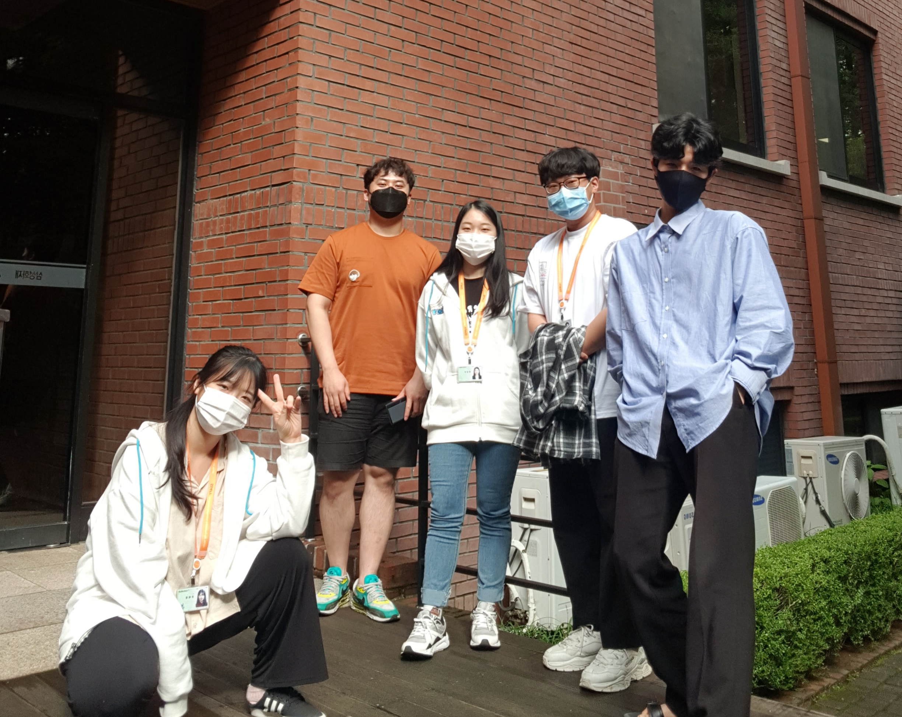
우리
팀 소개
우
동네
동
냉장고
냉
류혜명(FE) 윤종현(FE) 권남선(FE) 김낙현(BE) 박건호(BE)

Slide 4

서비스 목적
우리 동네의 냉장고를 하나로 합치면?
남은 식재료 처리의 용이
공동구매 모집의 용이
나만의 레시피 공유
SNS의 순기능을 활용한 공유 환경 개선
Notes:
우리 동네에 있는 하나의 냉장고 처럼
해당 서비스를 통해
근처 주민들과 재료와 정보를 공유해
최대한 신선한 재료로
맛있는 요리를 만들도록
도와준다는 의미를 가진다.

Slide 5
페르소나
첫 번째 페르소나 - 나혼자
두 번째 페르소나 – 이주부
세 번째 페르소나 – 백종원
페르소나 결과

Slide 6
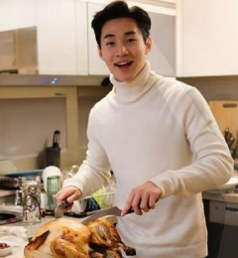


Name : 나혼자
Age: 20
Work : 대학생
Family : 미혼 /
부모님과 따로거주
Character :
요리를 자주해먹는 대학교 신입생
대학생 나혼자씨는 혼자 자취를 하고있습니다.

Slide 7


Name : 나혼자
Age: 20
Work : 대학생
Family : 미혼 /
부모님과 따로거주
Character :
요리를 자주해먹는 대학교 신입생
어느날, 어머니께서 양파와 감자를 많이 보내셨다는 연락을 받았습니다.

Slide 8



Name : 나혼자
Age: 20
Work : 대학생
Family : 미혼 /
부모님과 따로거주
Character :
요리를 자주해먹는 대학교 신입생
확인해보니 양이 너무 많아 도저히 혼자서는 처리를 하기 힘들었습니다.

Slide 9

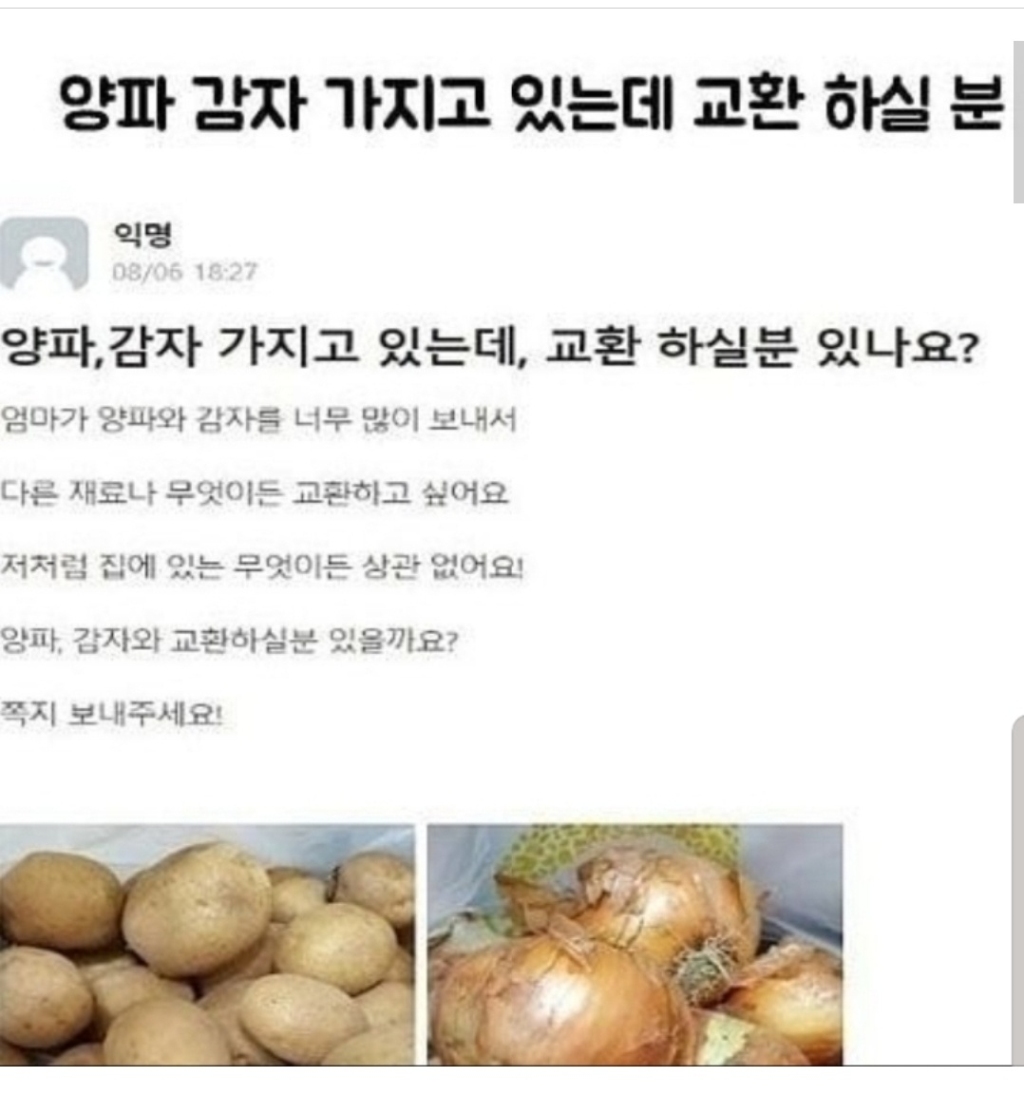

Name : 나혼자
Age: 20
Work : 대학생
Family : 미혼 /
부모님과 따로거주
Character :
요리를 자주해먹는 대학교 신입생
친구들에게 주어도 양이 줄지를 않아 대학교 커뮤니티에 올렸습니다.

Slide 10
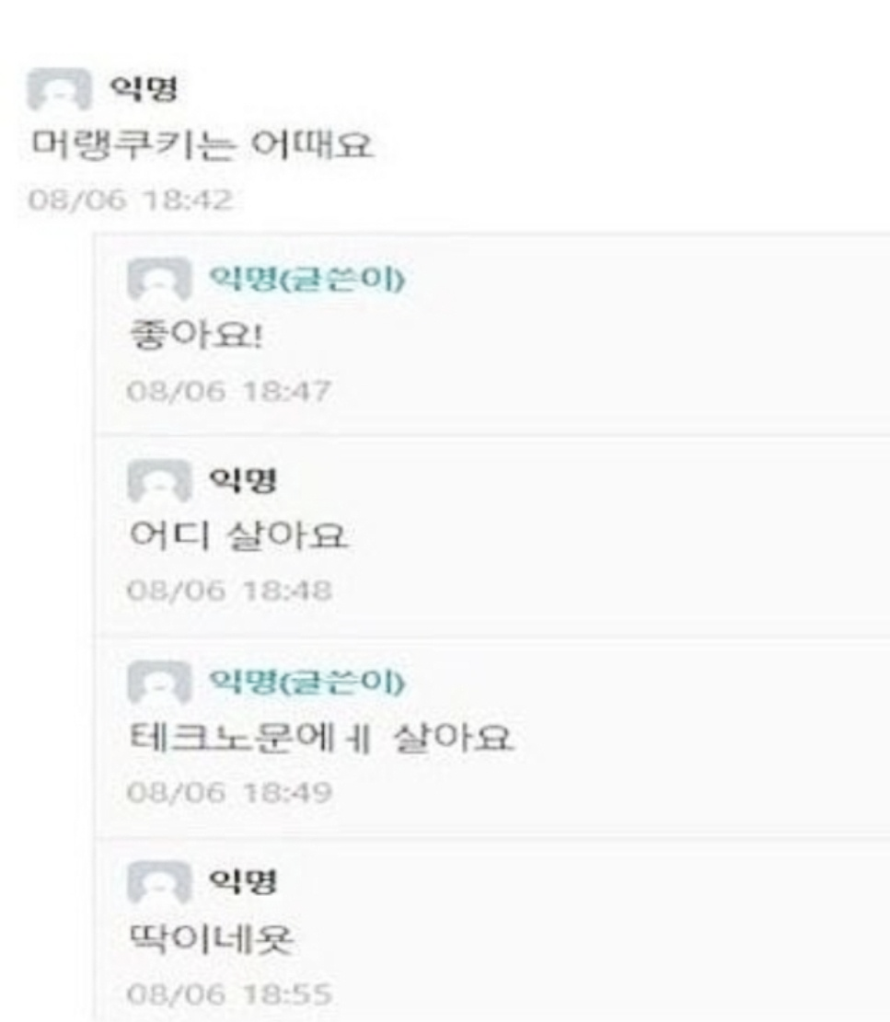
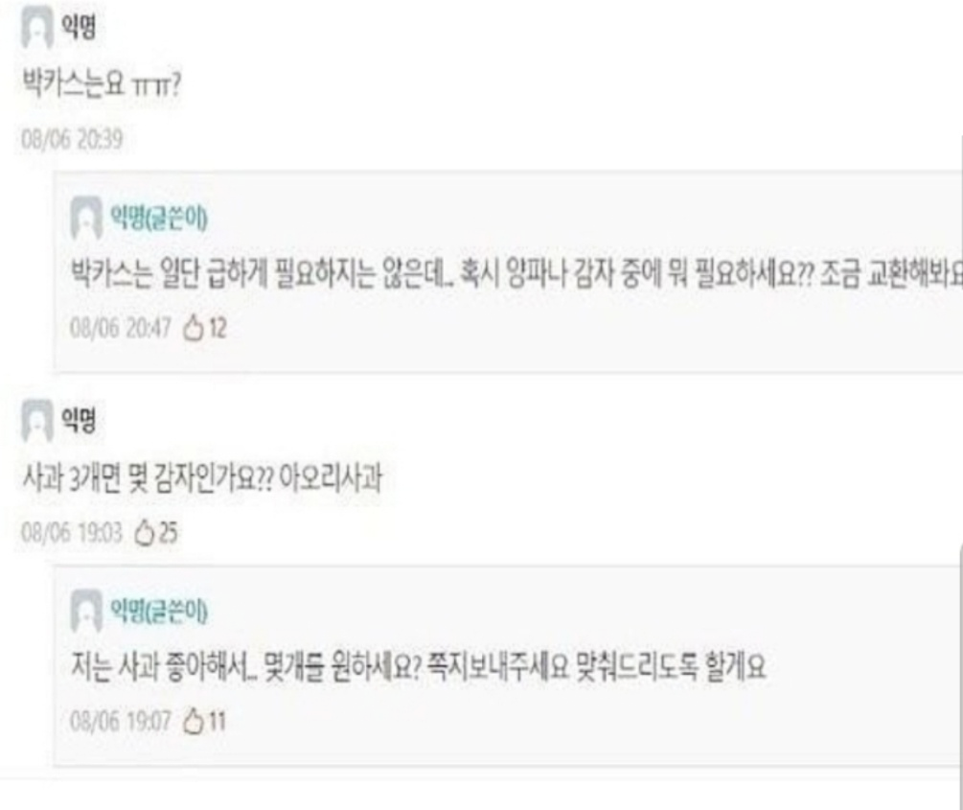
Name : 나혼자
Age: 20
Work : 대학생
Family : 미혼 /
부모님과 따로거주
Character :
요리를 자주해먹는 대학교 신입생
교환을 원하는 사람이 있었지만, 거래를 하기 먼 사람도 있고 내가 원하지 않는 물품도 많았습니다.

Slide 11


Name : 나혼자
Age: 20
Work : 대학생
Family : 미혼 /
부모님과 따로거주
Character :
요리를 자주해먹는 대학교 신입생
남는 식재료를 처리하기
어려움
교환을 성사하는데에 시간을 많이 들였지만, 막상 교환이 이루어진 것은 별로 없었습니다.

Slide 12

!
Name : 나혼자
Age: 20
Work : 대학생
Family : 미혼 /
부모님과 따로거주
Character :
요리를 자주해먹는 대학교 신입생
나혼자씨는 식재료를 대량구매시 파격할인을 하는 사이트를 발견하게 되었습니다.

Slide 13





NO
?
YES!
Name : 나혼자
Age: 20
Work : 대학생
Family : 미혼 /
부모님과 따로거주
Character :
요리를 자주해먹는 대학교 신입생
NO
친구들을 모아 고구마를 사려고 했지만, 마음이 맞는 친구를 찾기가 힘들었습니다.

Slide 14


Name : 나혼자
Age: 20
Work : 대학생
Family : 미혼 /
부모님과 따로거주
Character :
요리를 자주해먹는 대학교 신입생
겨우 모아서 공동구매를 진행 한 후, 다른 재료도 사고 싶었지만

Slide 15
Name : 나혼자
Age: 20
Work : 대학생
Family : 미혼 /
부모님과 따로거주
Character :
요리를 자주해먹는 대학교 신입생
공동 구매를 위해
원하는 재료가 같은 사람을 찾기 힘듦
필요한 사람을 찾기가 힘이 들어 포기를 했습니다.

Slide 16
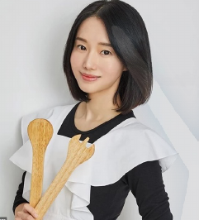

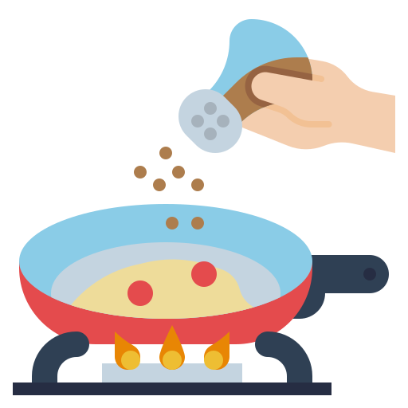


Name : 이주부
Age: 42
Work : 전업주부
Family : 기혼 /
남편과 아이 두명
Character :
건강한 요리를 해주길 좋아하는 알뜰한 주부
이주부 씨는 평소 가족들을 위해 요리를 하는것을 좋아합니다.

Slide 17




Name : 이주부
Age: 42
Work : 전업주부
Family : 기혼 /
남편과 아이 두명
Character :
건강한 요리를 해주길 좋아하는 알뜰한 주부
오늘도 가족들을 위해 저녁을 하기 위해 냉장고를 열어보았는데

Slide 18
Name : 이주부
Age: 42
Work : 전업주부
Family : 기혼 /
남편과 아이 두명
Character :
건강한 요리를 해주길 좋아하는 알뜰한 주부
남아있는 재료가 많지 않았습니다.

Slide 19


.
.
.
Name : 이주부
Age: 42
Work : 전업주부
Family : 기혼 /
남편과 아이 두명
Character :
건강한 요리를 해주길 좋아하는 알뜰한 주부
저녁시간이 다 되어가는 시간 ,남은 재료로 어떤 요리를 만들수 있을까 고민인 주부씨는

Slide 20


Name : 이주부
Age: 42
Work : 전업주부
Family : 기혼 /
남편과 아이 두명
Character :
건강한 요리를 해주길 좋아하는 알뜰한 주부
인터넷을 이용하여 레시피를 검색해 보아도

Slide 21




Name : 이주부
Age: 42
Work : 전업주부
Family : 기혼 /
남편과 아이 두명
Character :
건강한 요리를 해주길 좋아하는 알뜰한 주부
가진 재료만으로 할 수 있는 레시피를 찾기란 쉽지가 않아 많은 시간을 보냈습니다.

Slide 22


Name : 이주부
Age: 42
Work : 전업주부
Family : 기혼 /
남편과 아이 두명
Character :
건강한 요리를 해주길 좋아하는 알뜰한 주부
가지고 있는 재료로 만들 수 있는
레시피를 찾기 힘듦
결국, 마음에는 들지 않는 요리를 늦은시간에 차려주게 되었습니다.

Slide 23
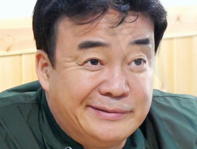



Name : 백종원
Age: 54
Work : 요식업 사장
Family : 기혼 /
아내와 아이 2명
Character :
사업이 체질인 알뜰한 사장님
식당을 5개 운영중인 백종원씨는 최근 코로나로 인해 식재료가 많이 남게 되었습니다.

Slide 24

Name : 백종원
Age: 54
Work : 요식업 사장
Family : 기혼 /
아내와 아이 2명
Character :
사업이 체질인 알뜰한 사장님
남은 식재료가 많아 처리가 곤란했고, 이것이 필요한 사람들에게 팔고싶었습니다.

Slide 25


?
Name : 백종원
Age: 54
Work : 요식업 사장
Family : 기혼 /
아내와 아이 2명
Character :
사업이 체질인 알뜰한 사장님
남은 재료를 파는 글을 어디에 올려야
최대한 많은 사람들이 볼지 고민됨
식재료를 어디서 팔고, 얼마에 팔아야 할 지 알아보는것이 불편했습니다.

Slide 26
페르소나
- 결과
남는 식재료를 처리하기
어려움
:
이웃들과 편하게 물물교환을
할 수 있는 기능 제공
공동 구매를 위해
원하는 재료가 같은 사람을 찾기 힘듦
:
원하는 물품을 공동 구매할 사람들을
쉽게 찾을 수 있는 기능 제공
레시피를 공유하고
가지고 있는 재료로 만들 수 있는
레시피를 쉽게 찾을 수 있는 기능 제공
가지고 있는 재료로 만들 수 있는
레시피를 찾기 힘듦
:
남은 재료를 파는 글을 어디에 올려야
최대한 많은 사람들이 볼지 고민됨
:
물물교환에 가격 거래 기능 추가

Slide 27
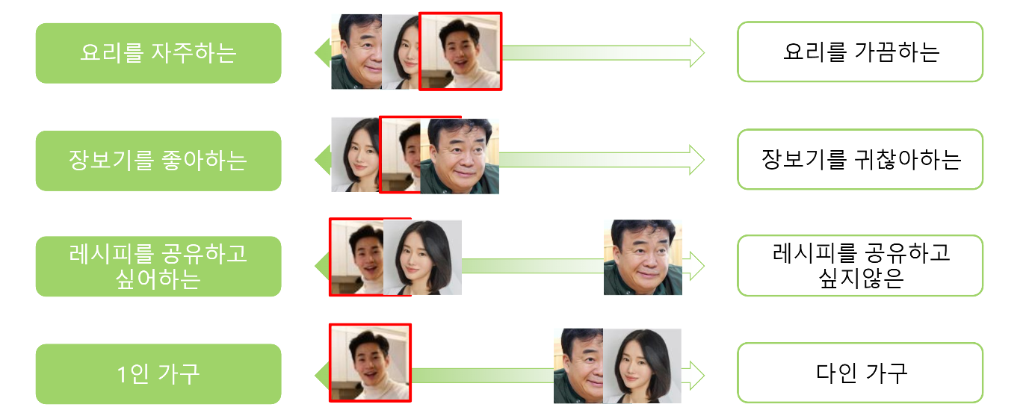
서비스 목적
- 페르소나 결과
1위 : 나혼자(혼자 자취를 하는 대학생)
2위 : 이주부(알뜰한 주부), 백종원(요식업 사장)

Slide 28
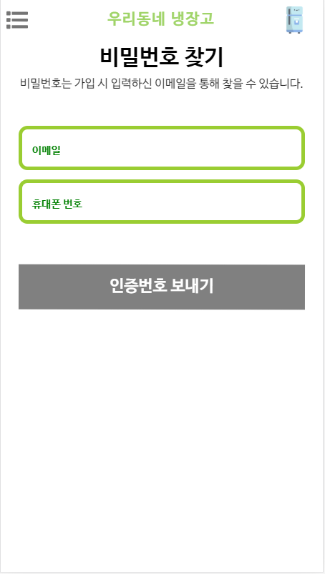
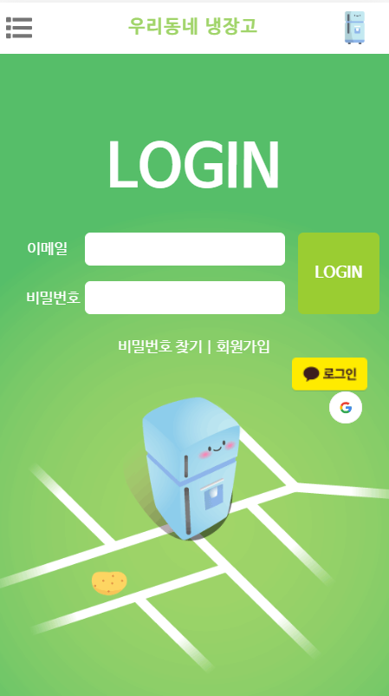
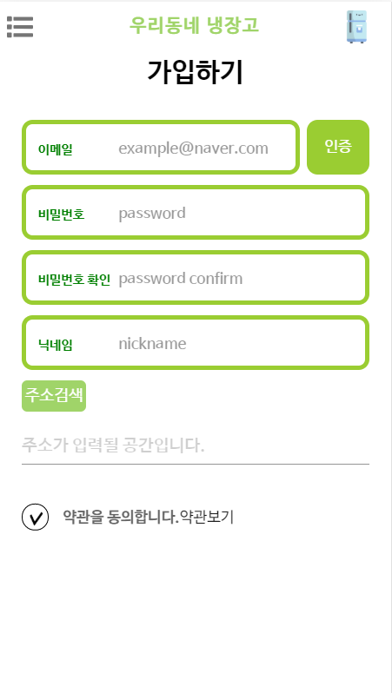
UI
- Wire frame

Slide 29
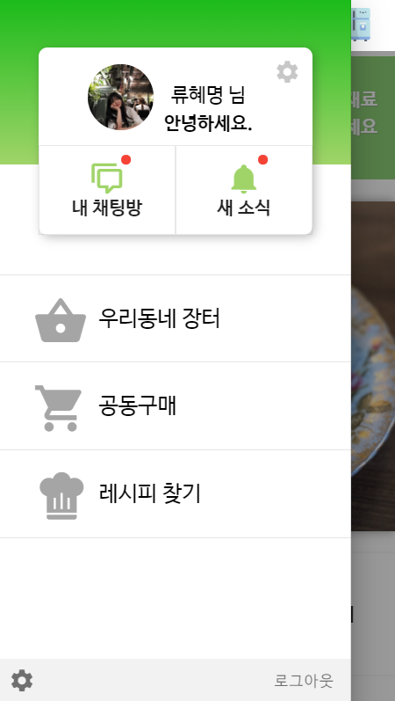
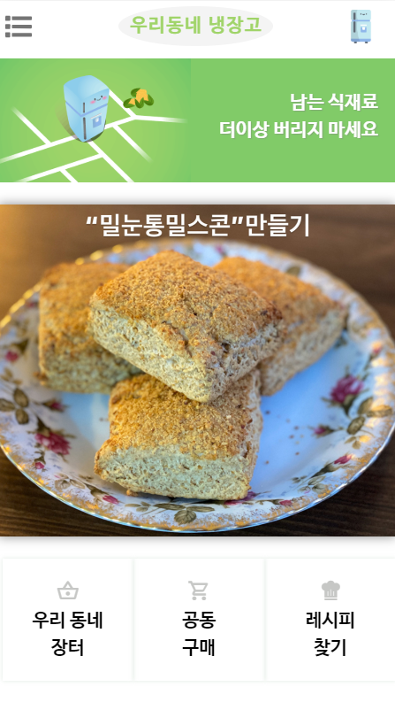
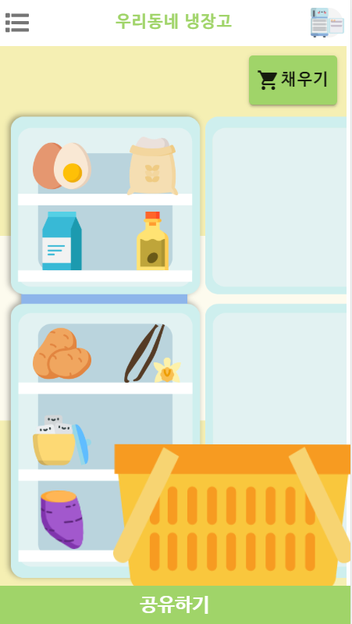
UI
- Wire frame

Slide 30
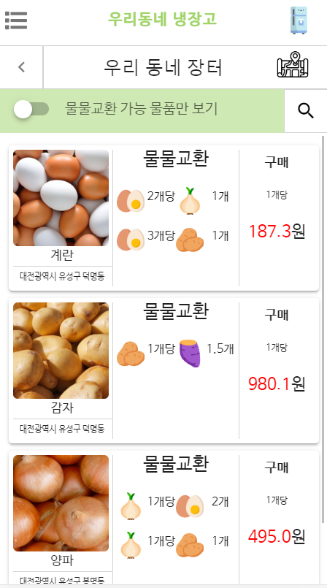
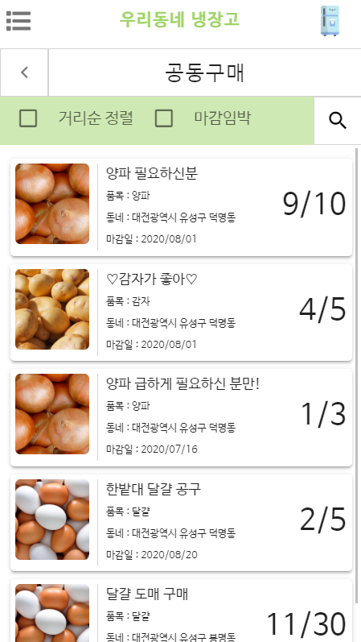
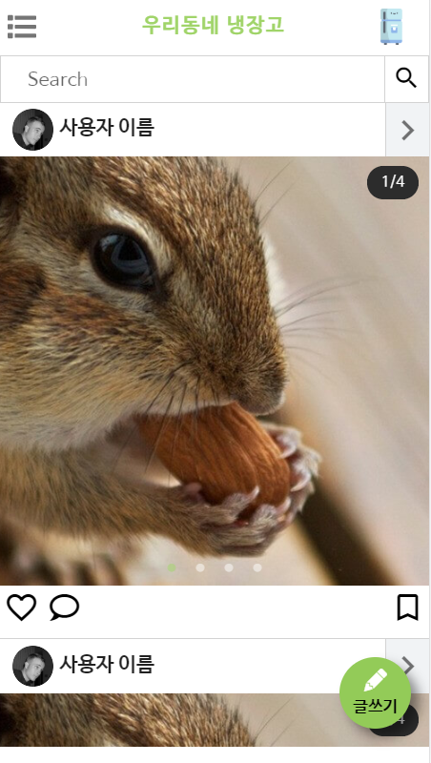
UI
- Wire frame

Slide 31
시연
http://i3b301.p.ssafy.io/

Slide 32
Q & A

Slide 33
감사합니다

